Slide 1
学术论文阅读
柴云鹏

Slide 2
为什么开这门课？
国内学术论文方面缺少系统性培养
vs. 香港、新加坡
从计算机系统角度出发，实用性论文
逻辑性写作训练太少
大作业论文以搜索组合为主，缺少原创和精心创作
日常表达沟通效率低（口头、文字、ppt）
描述复杂事务困难
站在自己角度，不以听众为目的
延伸到工作之后
老师评职称、华为员工

Slide 3
为什么学这门课？
可能从事学术研究
保研、考研、出国
提高沟通能力
语言、文字、演讲（ ppt ）
提高书面表达的逻辑性和可读性
写论文、写报告、写Proposal …….
Input/Output
Input: 论文、源代码、其他资料
Output：代码、口头+slides、书面（论文/proposal）

Slide 4
学术论文简介
特点
Peer review
公开发表
起源
1665年，皇家学会创立了自己的出版物《哲学汇刊》（Philosophical Transactions ），也是世界上第一份采用同行评议机制的科学期刊（peer-reviewed journal）

Slide 5
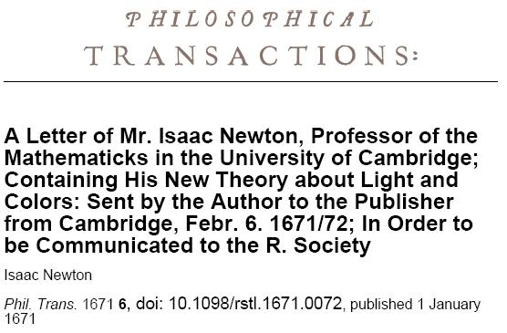
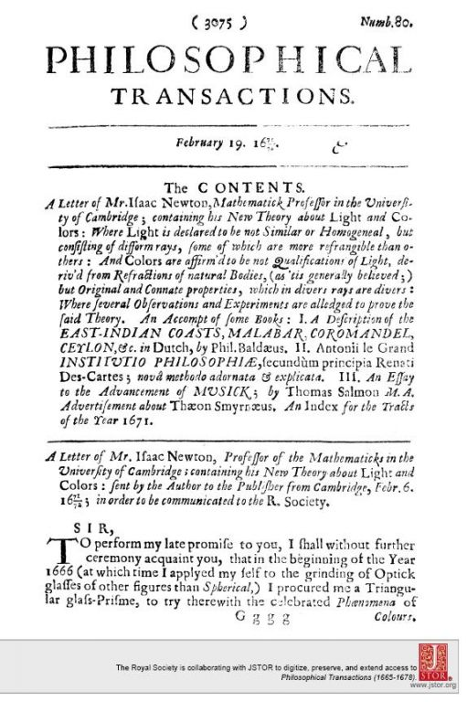
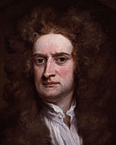
学术论文简介
牛顿论文
牛顿给《哲学会刊》提交他的第一篇论文《光和色》后，按照惯例，英国皇家学会三位学者被指定为评议专家；
只有胡克提出了批评意见，由于意见比较严厉，牛顿的回信非常愤怒，称“很高兴这样尖锐的批评削弱不了文章的任何部分”

Slide 6
学术论文简介
中国最早的学术论文
#1 Noah Fields Drake(1900), The coal-fields around Tse Chou, Shansi, China, Transactions of the American Institute of Mining and Metallurgical Engineers, 30:261-277.
Noah Fields Drake（1864-1945），出生于美国，地质学家，时任清朝北洋大学（现天津大学前身）教授，后也曾任教斯坦福大学等美国名校。
#2 Tingle A.(1904),The flowering of the bamboo.
Nature,70:342.
作者单位是Imperial Provincial Coll, Shantung（山东大学堂）
2014年，计算机科学领域学术论文共发表27.5万篇。其中我国5.7万篇，占20%，居首位；美国5万篇，占20%

Slide 7
学术论文简介
为什么采用“学术论文”这种形式？
一种创新的高效表达形式
新（没有人尝试过）
实验验证（理工科）
比产品成本低、周期短；
与商业利益脱节，方向不受限制
论文 vs. 专利
科学技术 vs. 法律条文
有一定难度的创新 vs. 第一次保护
论文 vs. 工程
创新性 vs. 实用性
不成熟 vs. 成熟

Slide 8
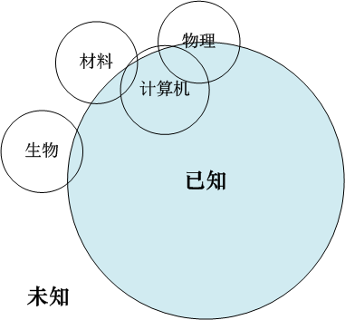
学术研究
探索未知
外部探索
实验、理论
内部整合
学科间、学科内
e.g., NVM
材料、物理、芯片
设备、系统、应用
多数探索注定是失败或默默无闻的（vs. 创业）
Notes:
创新与创业

Slide 9
关于论文的讨论
论文无用论
论文过多（paper -> EI -> SCI -> CCF A）
读者匮乏（title, abstract, introduction, left）
企业反馈（MSRA, Oracle vs Google, Facebook）
更好的替代形式？
创业、产品
Non-Peer-Review Publication
中庸之道
不可替代的意义：不可见的目标->可见的目标
严格的审稿减少钻空子（SIGGraph, FAST）
减少评价体系对论文的依赖

Slide 10
会议与期刊
期刊
传统学术论文发表途径
周期长、严谨、精细
理科、文科
数学、物理、生物
会议
交流为主
快速发表
计算机学科特殊性：会议>期刊

Slide 11
论文评价
各种分级标准
索引类型（EI、SCI、…）
CCF A/B/C
中科院SCI分区（影响因子）
单篇引用
同行评议
小同行评价
工业界影响（产品化）

Slide 12
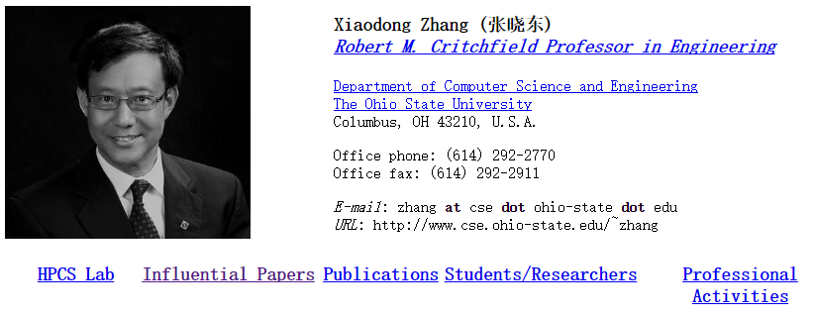
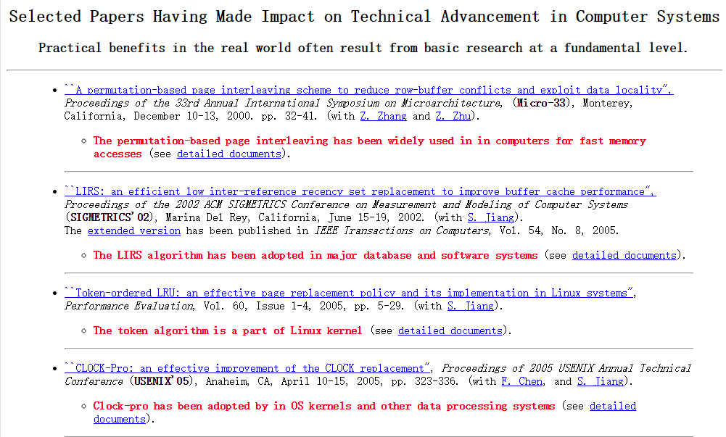
论文评价
张晓东
Ohio

Slide 13
论文评价
（延伸）获奖
有几十年的验证时期
诺贝尔奖
图灵奖
姚期智（2000年）
数据库领域4人（查尔斯·巴赫曼，埃德加·科德，Jim Grey, M. Stonebraker）
文特·瑟夫/罗伯特·卡恩（2004年，TCP/IP协议）
Notes:
查尔斯·巴赫曼: 1973，网状数据库管理系统
埃德加·科德：关系型数据库

Slide 14
计算机学科顶级论文
计算机分类
人工智能
通用智能：NIPS、ICML、AAAI、IJCAI
多媒体：SIGGraph、MM、ICCV、IEEE VIS
数据挖掘：SIGKDD、SIGIR
计算机系统
编程语言
计算机理论

Slide 15
计算机学科顶级论文
计算机系统
 | 顶级 | 次顶级
通用 | OSDI、SOSP | USENIX ATC、EuroSys
系统结构 | ISCA、ASPLOS、MICRO | HPCA
存储系统 | FAST | MSST、HotStorage
数据库 | SIGMOD、PODS | VLDB、ICDE
网络 | SIGCOMM、MOBICOMM、NSDI | INFOCOMM
高性能计算、分布式系统 | SC、PPOPP | HPDC、SPAA、ICPP、HotCloud
信息安全 | USENIX Security … | HotSec、…

Slide 16
计算机学科顶级论文
Systems方向顶级研究机构
OSDI，2008
MIT 14
Microsoft 13
Princeton 12
Washington 12
Stanford 11
UC Berkeley 10
CMU 10
Michigan 7
Arizona 6
Rice 6
Utah 6
Duke 5
Umass 5
OSDI+SOSP，2008
MIT 31
Microsoft 24
Stanford 23
Washington 20
Berkeley 17
CMU 15
Michigan 15
Princeton 14
Duke 10
Rice 9
HP 8
Utah 8
IBM 7
Wisconsin 7
Intel 6
李凯

Slide 17
表达难题
学术论文的表达难题
单向，没有问答
描述对象复杂，甚至枯燥
读者缺少耐心

Slide 18
博士培养目标
成为小领域的专家
专家：世界第一
顶级论文
掌握成为专家的方法
独立开展研究工作
切换领域，自学成为顶尖人才

Slide 19
研究技巧的广泛应用(1)
资料调研和分析
信息时代=错误信息的时代
人云亦云，简单组合
深入本质，合理分类
对已有工作，有自己的观点和评价

Slide 20
研究技巧的广泛应用(2)
发现新问题的先机
本能的寻找空洞和蓝海（交叉点）
新理论/规律影响已有领域
布罗德定律、多模板
新硬件/材料影响已有领域
SSD、NVM
两个学科的交叉点
脑科学-计算机，心理学-计算机，物理学-计算机
Notes:
脑科学-计算机；

Slide 21
研究技巧的广泛应用(3)
科学解决问题的方法
已有方法作为参考
新因素的引入
具体方法
理论推导、统计分析、实验验证

Slide 22
研究技巧的广泛应用(4)
自信
一个问题不管多难，一定有一个最接近的方法
核聚变，脑科学（问题不怕难，别人也做不好啊）
站在state-of-art方法的基础上，总有一个更好的方法
博士都能毕业，还有什么搞不定

Slide 23
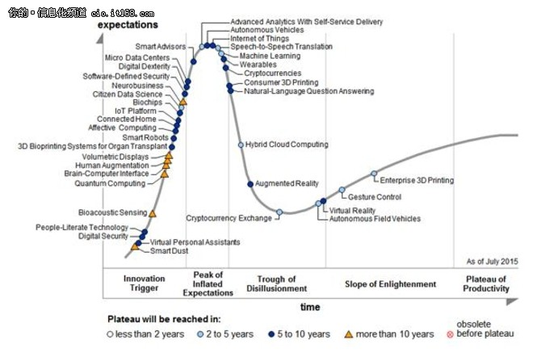
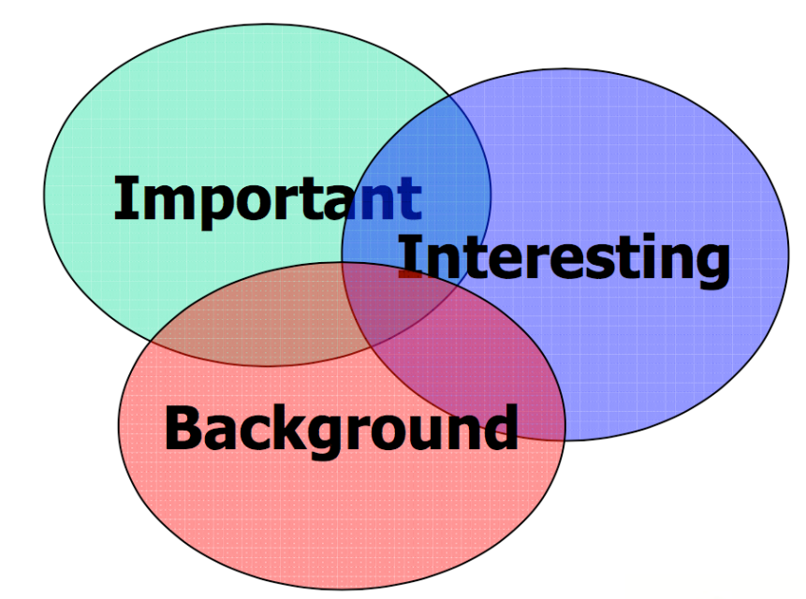
学术研究的一般过程(1)
研究方向确定
Gartner曲线
创新萌芽
期望最顶点
失望低点
重新启蒙
生产率平台
Notes:
期望最顶点
失望低点
重新启蒙
生产率平台

Slide 25
学术研究的一般过程(2)
调研
领域内重要会议、期刊
阅读100篇论文
精读+泛读，笔记
调研过程同时也是思考和寻找问题的过程

Slide 26
学术研究的一般过程(3)
选题（问题空间理解）
Identify a concrete, important, open problem
问题可能来自某种实际需求，很实
举具体的实际例子来支撑（节能、WEC）
不要对Future Work期望过高
相关工作掌握充分，确定问题是open的
多侧面了解，确定问题是important的
入木三分法
新领域、新视角、新方法

Slide 27
学术研究的一般过程(4)
寻找解法
Think, Brainstorm, Try
Sell Point: 一句话概括文章新意
可行性分析
Trace分析
简易算法/系统实现
典型例子的求解

Slide 28
学术研究的一般过程(5)
系统和实验设计，及实现工作
扎实
真实系统 vs.仿真系统

Slide 29
学术研究的一般过程(6)
实验结果分析和作图

Slide 30
学术研究的一般过程(7)
论文写作
Introduction先写/后写？

Slide 31
学术研究的一般过程(8)
讨论、反馈与修改
公开宣讲
同行讨论
文字修改

Slide 32
研究方法总结
寻找钉子（具体问题）
选择合适的锤子
常见错误
制造强大的锤子，找不到合适的钉子
找个巨大的钉子，没有合适的锤子

Slide 33
两类研究方法
大型工程团队
十几人-？人，多层结构
四代计算机（两弹一星）
天河超级计算机、龙芯、分布式文件系统
一个人为中心的小型创新团队
2-8人，老师+博士生+本科生/硕士生
论文驱动
开源项目驱动（Spark）

Slide 34
学术论文阅读
学术论文简介
以书面形式来思考
与读者建立联系
学术论文的基本结构
阅读学术论文的方法

Slide 35
以书面形式思考
研究的价值
眼前工作不起眼
高大上的不实用
实用的不超前
很多重要事物都来自于以前的研究
手机、电脑、互联网、信息系统
汽车、火车、飞机
研究是最大的产业
高风险、高回报（制药）

Slide 36
以书面形式思考
广义的研究：解决一个难题
难题：想知道篮球明星迈克尔·乔丹的出生地。
研究：google搜索一下
难题：需要买一台8000元以内的最好的笔记本电脑
研究：问一下周围的达人，或上论坛找相关信息
难题：想知道股票怎么解套
研究：……

Slide 37
以书面形式思考
为什么要写下来？
写作有助于记忆
大脑的局限性：反应器
写作有助于了解
相关工作的关联、对比，有更深刻的理解
写作可以获得新的观点
书面形式会让你的观点更清晰
复杂信息以有组织、有条理的形式确定下来，更有利于思考
Thinking in print, 更加深思熟虑

Slide 38
与读者建立联系
研究如果没有读者阅读，将毫无价值；所以从一开始就要心存读者；（二次创造）
举例：
1a. 要了解钙离子阻断剂如何控制心律不规则的机制，最好是借由了解钙离子对肌肉群组的活化作用。肌肉的调节蛋白质—肌动蛋白、肌凝蛋白、原肌球蛋白—组成肌小节，这是肌肉收缩的基本单位。

Slide 39
与读者建立联系
举例：
1b. 当心脏肌肉的收缩无法控制时，会发生心律不齐。一般而言，肌肉收缩时需要用到钙离子，所以我们使用一种叫做钙离子阻断剂的药物来控制心律不齐。要知道钙离子阻断剂如何起作用，首先要了解钙离子如何影响肌肉收缩。肌肉收缩的基本单位是肌小节，它包括四种调节收缩的蛋白质：肌动蛋白、肌凝蛋白、原肌球蛋白和肌钙蛋白。

Slide 40
与读者建立联系
论文首先是一种文字作品，作者首先是作家，主要目的是服务读者获取信息
只是内容是验证过的严谨的科学内容
不同于科幻文学作品，但同样强调可读性
同样都是“讲故事”
人类基因深处的八卦性

Slide 41
与读者建立联系
什么是好故事？
以弱胜强
赤壁之战
阿里巴巴与四十大盗，小红帽
肖申克的救赎，西游记
悬念
最后怎么样了？
为什么呢？

Slide 42
与读者建立联系
什么是好故事？
小红帽
天气晴朗，林间的小路上（背景）
突然，从石头后面蹦出来一只大灰狼（难题）
如何战胜大灰狼（解决问题）
跌宕起伏

Slide 43
与读者建立联系
什么是好论文（故事）？
背景重要（云计算，大数据；网络协议栈）
难题、挑战（抓住读者的心：狼->兔子）
解决难题
启发（新硬件、新理论、新发现—你能解决难题的合理性）
具体方法（理论、算法、系统设计）
实验验证（模拟仿真、真实系统、人工评价）

Slide 44
与读者建立联系
创业故事
发现一个重要问题（应用问题）[1]，然后有个方法解决它[2]，而且没有竞争对手，或比别人有优势[3]。
京东—有信誉的电商；
户外—非发烧友的户外平台，详细路线和攻略，家庭之外的新选择
味库—半成品菜

Slide 45
阅读学术论文的方法
实例《PLC-Cache- Endurable SSD Cache for Deduplication-based Primary Storage》
论文的主要结构
标题、作者、会议/期刊（时间）
摘要、Introduction、Conclusion
Motivation, Trace Analysis, Overview, Design, Implement
Evaluation, Related Work
阅读论文的关键
不要想要得到所有信息，起码不要一次得到，尤其是初学者
论文的内在线索是服务读者：只读一部分就得到自己想要的信息

Slide 46
阅读学术论文的方法
论文的分层阅读法：
标题：领域、效果、新方法→是否感兴趣？
PLC-Cache: Endurable SSD Cache for Deduplication-based Primary Storage (MSST’14)
Willow: A User-Programmable SSD (OSDI’14)
Warming Up Storage-Level Caches with Bonﬁre (FAST’13)
Caching Less for Better Performance: Balancing Cache Size and Update Cost of Flash Memory Cache in Hybrid Storage Systems (FAST’12)

Slide 47
阅读学术论文的方法
论文的分层阅读法：
摘要：问题是什么？（新方法是什么？）效果如何？

Slide 48
Data deduplication techniques improve cost efficiency by dramatically reducing space needs of storage systems. SSD-based data cache has been adopted to remedy the declining I/O performance induced by deduplication operations in the latency-sensitive primary storage.
Unfortunately, frequent data updates caused by classical cache algorithms (e.g., FIFO, LRU, and LFU) inevitably slow down SSDs’ I/O processing speed while significantly shortening SSDs’ lifetime.
To address this problem, we propose a new approach – PLC-Cache – to greatly improve the I/O performance as well as write durability of SSDs.
PLC-Cache is conducive to amplifying the proportion of the Popular and Long-term Cached (PLC) data, which is infrequently written and kept in SSD cache in a long time period to catalyze cache hits, in an entire SSD written data set. PLC- Cache advocates a two-phase approach. First, non-popular data are ruled out from being written into SSDs. Second, PLC-Cache makes an effort to convert SSD written data into PLC-data as much as possible.
Our experimental results based on a practical deduplication system indicate that compared with the existing caching schemes, PLC-Cache shortens data access latency by an average of 23.4%. Importantly, PLC-Cache improves the lifetime of SSD-based caches by reducing the amount of data written to SSDs by a factor of 15.7.

Slide 49
阅读学术论文的方法
论文的分层阅读法：
Introduction：
更完整的摘要，论文的缩减版
提出问题
主要内容都放在这里，包括背景、问题定义、Motivation，新方法解释（常用example），实验效果
Conclusion：
回答Introduction的问题
深入挖掘意义

Slide 50
阅读学术论文的方法
论文的分层阅读法：
新方法的来源
Trace分析（SieveStore）
前期实验（FAST’12）
已有方法明显的漏洞/发现新规律
最好有个来源，证明为什么这个方法以前没有人做，因为没有人发现已有方法的问题或新的规律

Slide 51
阅读学术论文的方法
论文的分层阅读法：
相关工作
分类
评价
调研的最好方式----顶级会议最新论文的Related Work

Slide 52
阅读学术论文的方法
论文的分层阅读法：
方法或系统的细节
理论证明或推导
算法设计
系统设计和实现
一个大问题分解为几个小问题、几个部分（PLC-Cache）
一个新思路解决一个难题，但很可能引入新的几个难题，需要逐个解决（SieveStore内存空间问题）
系统实现需要考虑复杂度、实用性

Slide 53
阅读学术论文的方法
论文的分层阅读法：
实验
实验平台和方法
仿真/真实系统，Trace/Benchmark
比较对象
提高幅度
全面评价（甚至包括弱点）

Slide 54
阅读学术论文的方法
Check List
背景：是否重要？
问题：是否是难题？（简单想想）
是否没有同样解法？（相关工作）
方法：是否有一定新意
实验：是否严谨（实验方法，测试数据，规模，与最好方法比对等）

Slide 55
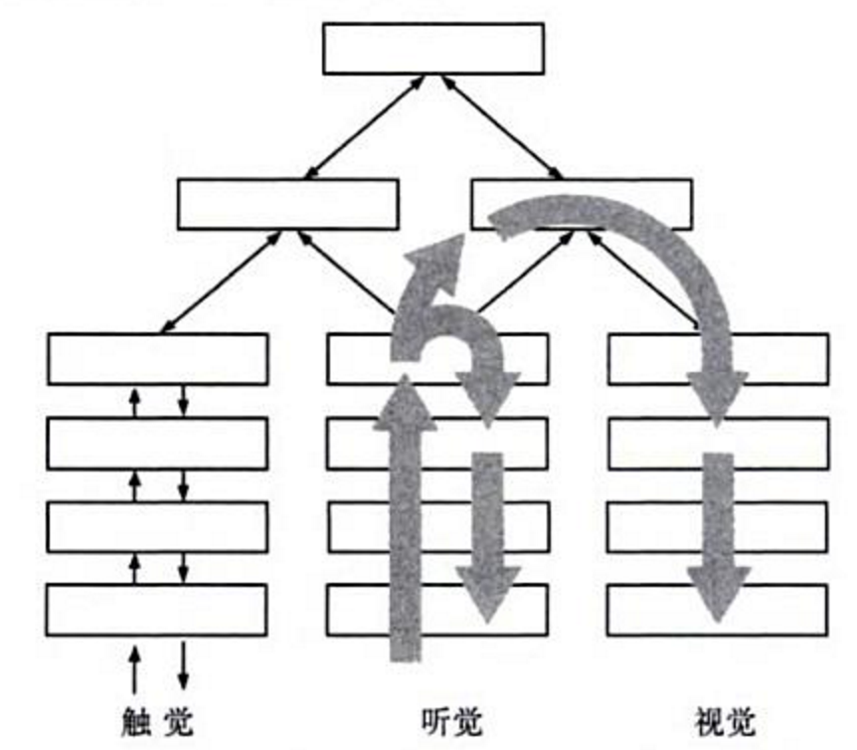
阅读学术论文的方法
如何加快阅读速度？
预测
证实/否定
人脑：记忆-预测模型
例子：Apple
预测对：不向上传递
无法预测：作为异常
向上传递和处理
Notes:
人脑模型：记忆-预测模型

Slide 56
阅读学术论文的方法
如何通过读论文给自己选题（创造）
放弃Future Work
与已有知识库关联，随时中断阅读，转而思考
人脑创造力的来源
创造力就是基于恒定记忆的类比预测
在新餐厅寻找洗手间
求解新的数学方程
变形，不同角度观察，寻找与之前工作的相似性
创造力，就是将你曾经经历和一生所学的所有模式进行混合和匹配，“这个有点像那个”
Notes:
创造力的来源：交叉，应用在不同位置上（学习和创新类似，）

Slide 57
阅读学术论文的方法
工具
Evernote笔记“论文共享”
论文主要思路/创新点
代表性图片
论文评价打分
其他值得注意的点
引用格式
附件（原文、slides）
主观的评价很重要！大胆去评价！
Notes:
过穷或过富家庭对于孩子成长都不利，因为都缺少选择

Slide 58
作业
每个人读一篇论文，在evernote上做一个笔记
2019年会议论文集
相关方向：存储系统，分布式系统，键值系统等
FAST, ATC, SOSP, EuroSys, ASPLOS, SoCC, MSST, IPDPS, ICDCS, SIGMATRICS
VLDB, ICDE, SIGMOD

